Slide 1
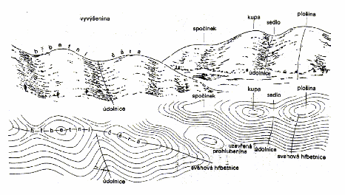
Topografické plochy

Slide 2
Topografické plochy
Plochy, které lze pokládat za zjednodušený povrch země.
Topografická plocha (dále TP) je plocha grafická, nelze ji popsat matematicky, určujeme ji osnovami křivek – soustavou výškově okótovaných bodů.
V případě zobrazování malých částí zemského povrchu (do poloměru cca 8km) používáme kótované promítání
V praxi potřebujeme vyřešit umístění objektu (cesta, plošina) do terénu.

Slide 3
Předpokládáme, že topografická plocha leží na vodorovné rovině.
Vrstevnice – průsečnice hlavních (vrstevních) rovin s TP; spojuje body o stejných kótách
Ekvidistance – vzdálenost dvou sousedních vrstevních rovin
Vrstevnicový plán – soubor kótovaných průmětů vrstevnic, v daném měřítku 1:M

Slide 4
Mezivrstevnice – vložená vrstevnice (pro zpřesnění konstrukce).
Zadání: Najděte mezivrstevnici o kótě 400,5.

Slide 5
Sestrojíme libovolnou úsečku s koncovými body na vrstevnicích o kótách 400 a 401.

Slide 6
Najdeme střed této úsečky.

Slide 7
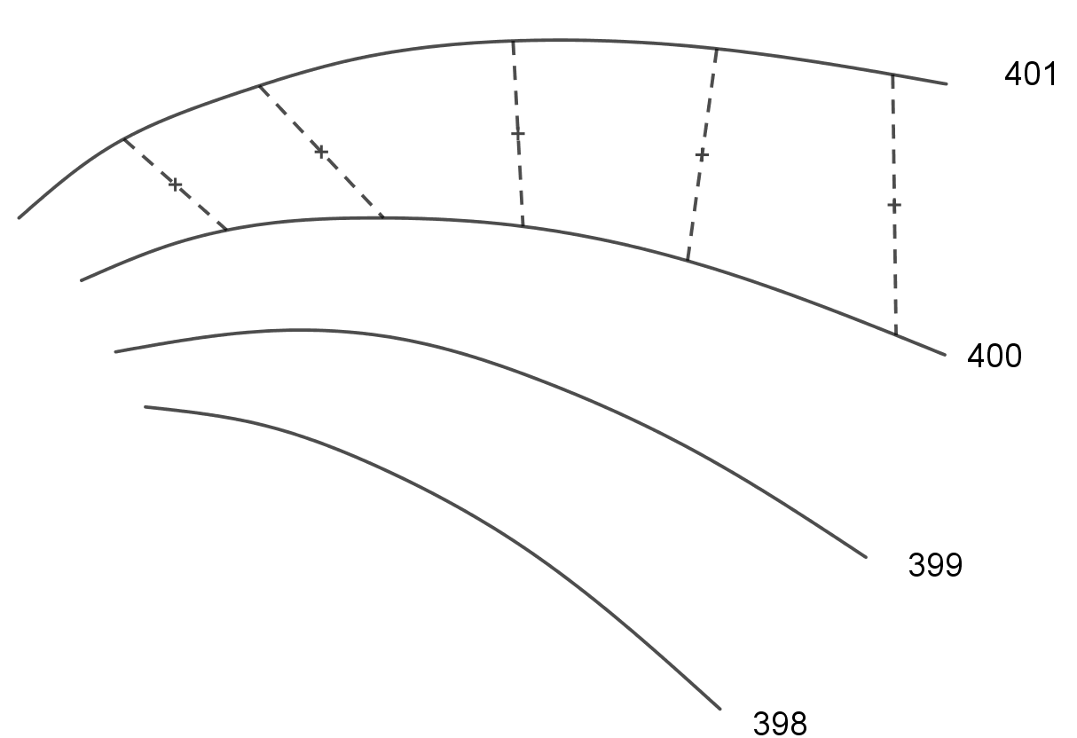
Sestrojíme další úsečky a najdeme jejich středy

Slide 8
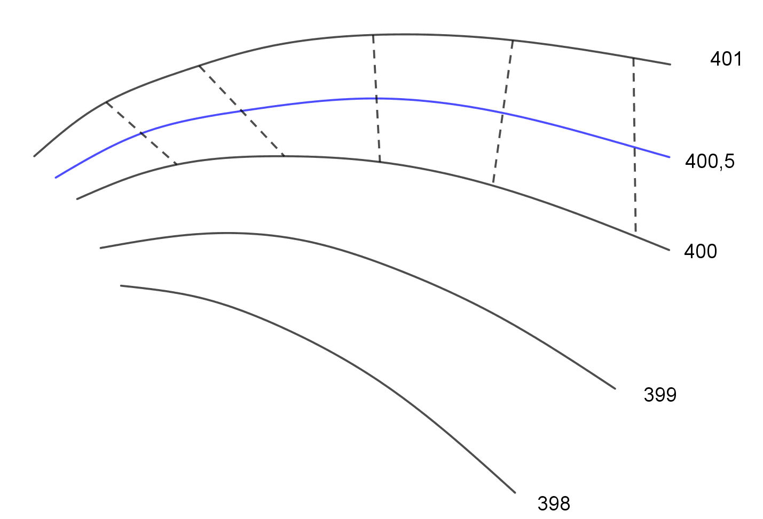
Hledaná mezivrstevnice prochází středy úseček.

Slide 9
Spádnice (spádová křivka) – křivka na TP, která leží ve směru největšího spádu, tedy umožňuje odtok vody. Protíná všechny vrstevnice pod pravým úhlem.

Slide 10
Křivka stálého spádu – křivka s pevně daným intervalem i. Úseky mezi vrstevnicemi jsou mají délku i. Uplatňuje se při návrhu komunikace daného spádu. Taková křivka nemusí existovat (je-li vzdálenost vrstevnic větší než i).
Konstrukce křivky stálého spádu https://www.geogebra.org/m/zsqtu4d8

Slide 11
Význačné body

Slide 13
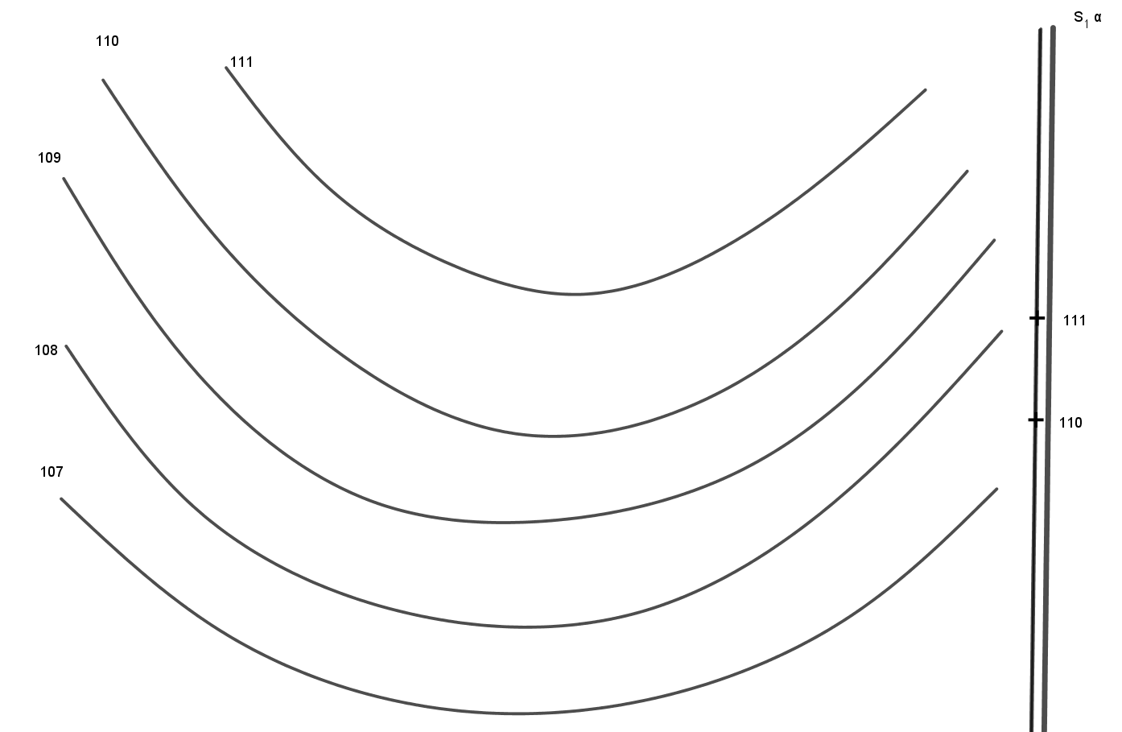
Řez TP rovinou – najdeme jako průsečíky hlavních přímek roviny s vrstevnicemi o stejných kótách.

Slide 18
Příčný profil – řez promítací rovinou (kolmou k průmětně. Řešíme sklopením této roviny do vodorovné roviny.

Slide 19
Podélný profil – křivkou proložíme válcovou plochu a rozvineme ji. Používá se pro znázornění terénu podél cesty.

Slide 20
Příklad podélného profilu podél cyklotrasy.

Slide 21
Průsečíky čáry c s TP
Potřebujeme při řešení umístění cesty do terénu.
Křivkou proložíme pomocnou plochu (rovinu), najdeme pronikovou křivku s TP (tzv. nulovou čáru) a průsečíky s danou čárou c.
Planýrovací plocha – rovina normál čáry c, které jsou rovnoběžné s průmětnou. Výhodné v případě, kdy c je kružnice (zatáčka).
V jednodušším případech lze řešit pomocí sklopení.

Slide 22
Najděte průsečíky přímky p s terénem.

Slide 23
Sklopíme do roviny o kótě 150.

Slide 24
Ve sklopení najdeme průsečíky.

Slide 25
Sklopíme zpět.

Slide 26
Plocha konstantního spádu
Dána čára c na TP. Volíme soustavu kuželů s vrcholy na c, které mají stejný spád.
Obalová plocha – plocha konstantního spádu.
Využití: plocha násypu, výkopu.

Slide 27
Trasování – vyhledání nejvhodnějšího směru na TP při projektování inženýrských staveb.
Úprava terénu: výkop (stavba je umístěna pod úrovní terénu), násyp (stavba je umístěna nad úrovní terénu).
Nulová čára – křivka, kde se mění výkopy a náspy
Korunní hrana – kraj objektu (komunikace)
Niveleta – osa komunikace
Nulové body - průsečíky nulové čáry s korunními hranami

Slide 29
Zadání: Terén určen vrstevnicovým plánem a měřítkem, stavba půdorysem a údaj o spádech ploch, které mají tvořit přechod mezi objektem a terénem.
Přechodové plochy: Plochy konstantního spádu, prokládáme je korunními hranami a hledáme: patu násypu- průsečnice násypové plochy s terénem, okraj výkopu- průsečnice výkopové plochy s terénem.
Je-li korunní hrana přímka, jsou násypové a výkopové plochy roviny.

Slide 30
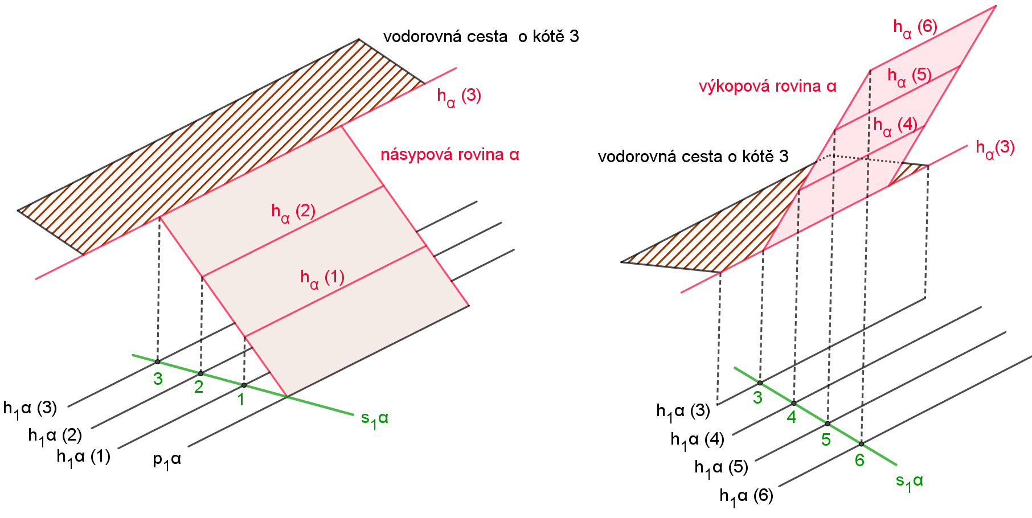
Vodorovná korunní hrana – je zároveň hlavní přímkou o dané kótě hledané výkopové, či násypové roviny.
Konstrukce roviny daného spádu procházející vodorovnou přímkou: https://www.geogebra.org/m/uwfachcf

Slide 31
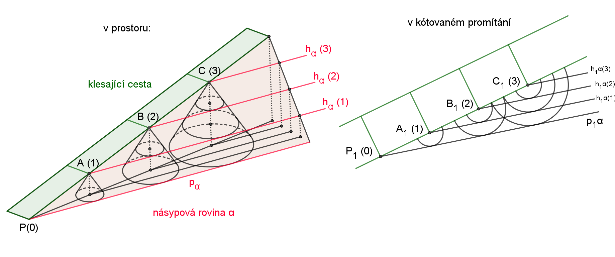
Stoupající (klesající) korunní hrana – pomocí spádových kuželů proložíme přímkou hledané výkopové, či násypové roviny.
Konstrukce roviny daného spádu procházející šikmou přímkou:
https://www.geogebra.org/m/uh6tsfyz

